Slide 1



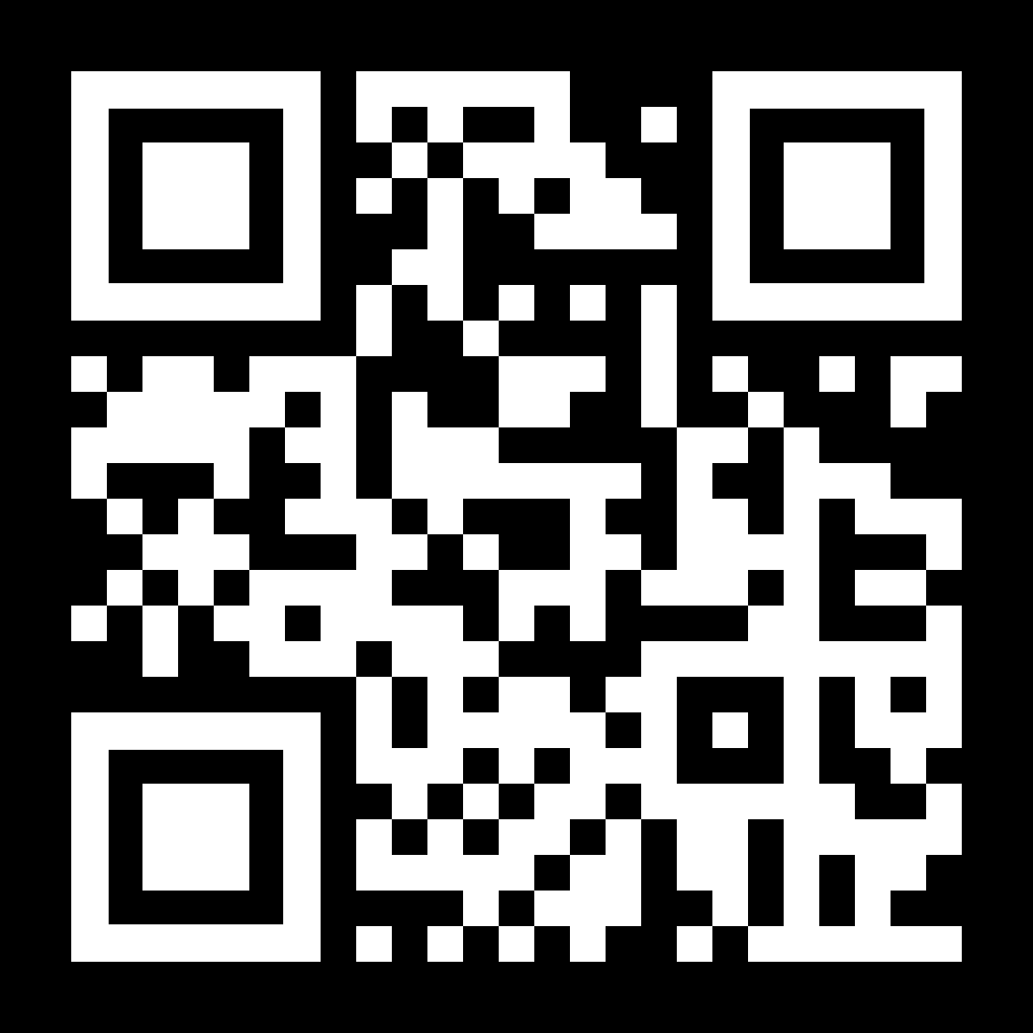
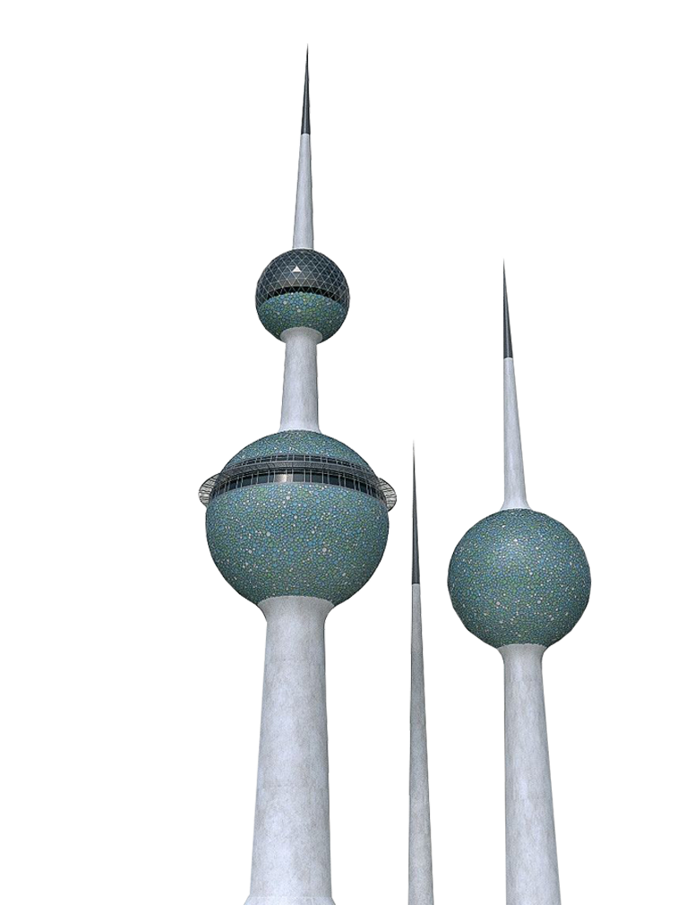
Capital Increase
Capital increase for {{CO_EN_TITLE}}
زيادة رأس مال
زيادة رأس المال {{CO_AR_FULL}}
DATE {{D_DAY}}^{{{D_SUF}}} {{D_MY_EN}}
OFFICIAL CIRCULAR
Kuwait, {{D_DAY}}^{{{D_SUF}}} {{D_MY_EN}} |  | الكويت {{D_AR}}
Capital Increase Information |  | معلومات زيادة رأس المال
Market | بورصة الكويت - Boursa Kuwait |  | السوق
Script # | {{SCRIPT}} |  | رمز الشركة
Company Name | {{CO_AR_FULL}} {{CO_EN_FULL}} |  | اسم الشركة
Rights Issue Percentage | {{PCT}} % |  | نسبة الاكتتاب %
Subscription Price | {{PRICE}} فلس كويتي للسهم ({{PAR}} فلس القيمة الأسمية) {{PRICE}} Kuwaiti Fils per share (Fils par value {{PAR}}) |  | سعر الاكتتاب
Cum. Date | {{CUM}} |  | تاريخ حيازة السهم
Rights Trading Period | {{RT_FROM}} – {{RT_TO}} |  | فترة تداول الحقوق
Last day to receive the capital increase request form by KMEFIC: | {{LAST}} |  | أخر يوم لتقديم طلب الاكتتاب لدى كميفك
Dear Valued Clients
السادة عملائنا الكرام،
Please find the following link for more information regarding the tradable rights issue: Rights Issue
In case you buy the rights issue tradable shares for the purpose of participating in the rights issue, the attached request must be filled and sent to customerservice@kmefic.com.kw
Maximum by the {{LAST_DAY}}^{{{LAST_SUF}}} {{LAST_MY_EN}}.
Note: In the case where you subscribe, kindly be informed that all fees related to the above-mentioned subscription will be deducted from your account.
For further information, please do not hesitate to contact Customer Service at
Tel: +965-2225 5555
Email:
customerservice@kmefic.com.kw
Thanks, and best regards,
Customer Service
Kuwait and Middle East Financial Investment Co.
KMEFIC
يرجى الاطلاع على معلومات تداول حقوق الأولوية على الرابط التالي: حقوق الأولوية
وفي حال تم شراء حقوق الأولوية لغرض الاكتتاب فيتعين على العميل تعبئة نموذج طلب الاكتتاب المرفق وإرساله الى البريد الالكتروني customerservice@kmefic.com.kw
كحد أقصى في {{LAST_AR}}.
ملاحظة: يرجى العلم بأنه سيتم خصم كافة المصاريف المتعلقة بعملية الاكتتاب أعلاه من حسابكم لدينا في حال الاكتتاب.
للإستفسار أو لمزيد من المعلومات، يرجى عدم التردد بالإتصال على خدمة العملاء
هاتف رقم 22255555- 965+
عبر البريد الإلكتروني
customerservice@kmefic.com.kw
وتفضلوا بقبول فائق الإحترام والتقدير،
خدمة العملاء
شـركة الكـويت والشـرق الأوسـط للإستثــــمار المــالي
كميفك
Kuwait and Middle East Financial Investment Company
+965 222 55555 • www.kmefic.com
SCAN FOR MORE

